Slide 1
ODRADEK MK.1 [Q.E.D][macguffin]
2025 KITEL 49th Exhibition
48th 김승겸

Slide 2
INDEX
2025 KITEL 49th Exhibition
Motive
Explain
Hardware
Block Diagram
Software Algorithm
Schedule

Slide 3
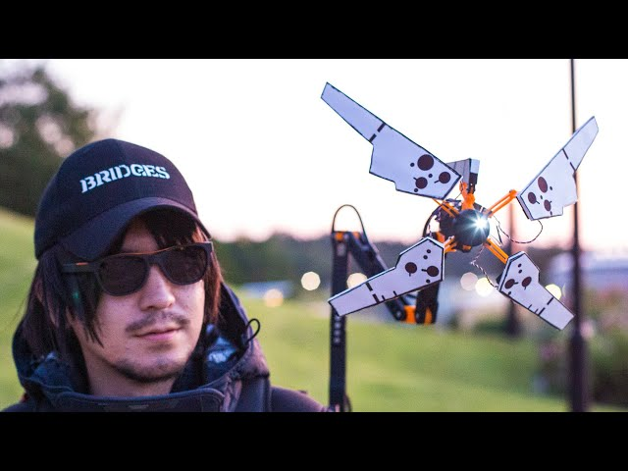
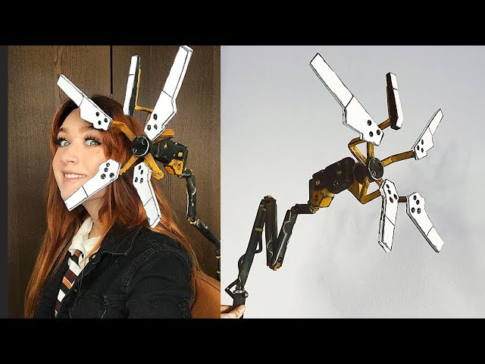
Motive
게임에 나오는 주인공의 어깨위 로봇팔에서 영감을 받음
주변 사람을 인식하고, 조명의 색과 밝기, 팔의 각도를 조절해, 경고하는 장비

Slide 4
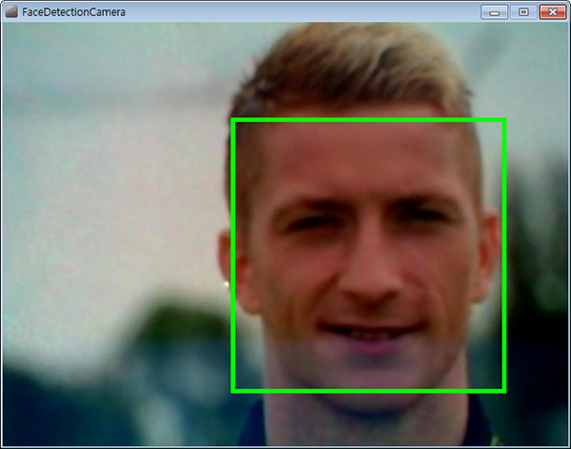
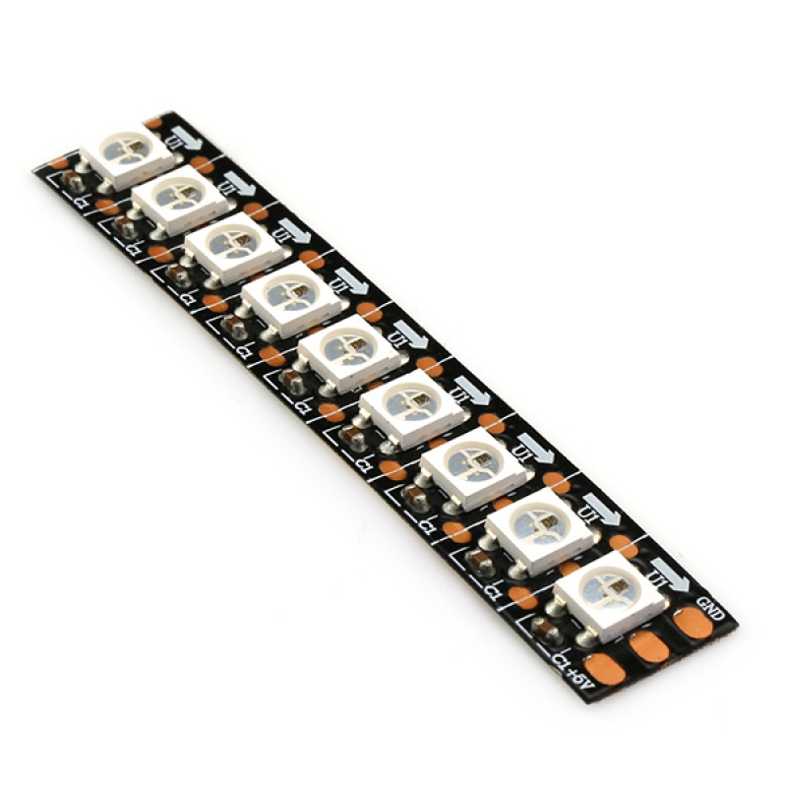
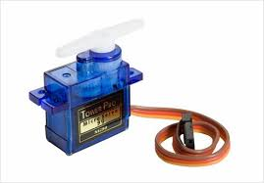
Explain
이 작품은 사람의 얼굴을 실시간으로 인식하는 작품으로,
카메라를 통해 사람이 감지되면 네 개의 서보모터로 연결된 팔이 자동으로 펼쳐져 사람을 향해 (전방으로) 조명을 비춥니다.
특히, 사람이 작품에 가까이 다가올수록 팔은 전방으로 점점 더 90도까지 펼쳐지며, 조명의 밝기도 함께 증가합니다.

Slide 5
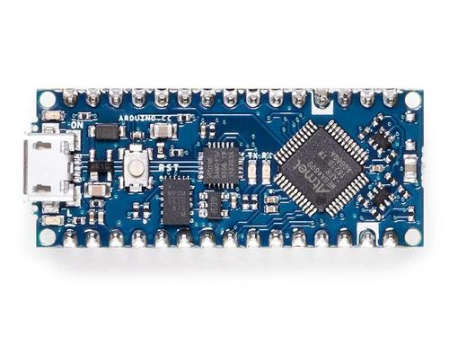
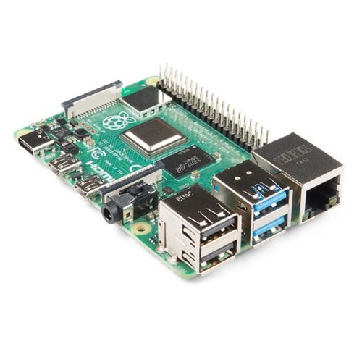
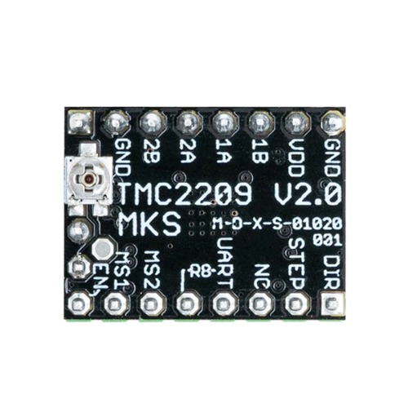
Hardware
라즈베리 파이
아두이노 나노
서보 모터(SG 90)
WS2812b LED Strip
NEMA 17 스텝모터
TMC2209 스텝모터 드라이버

Slide 6
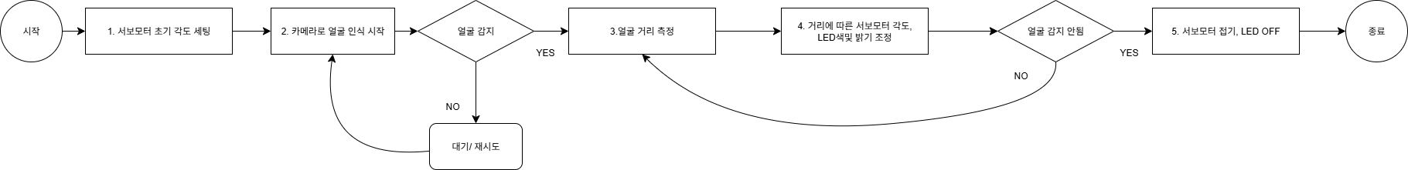
Block Diagram

Slide 7
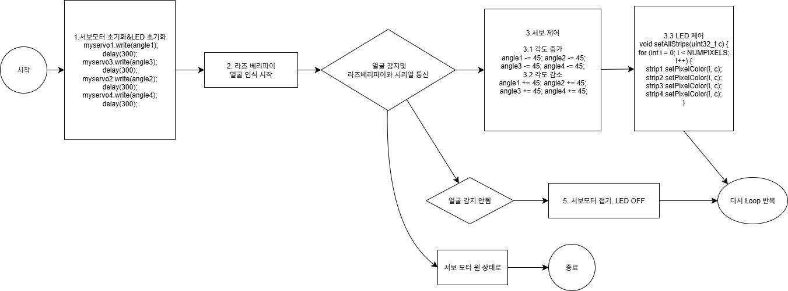
Software Algorithm

Slide 8
Schedule
8월 중순- (필라멘트,LED,스텝모터...등 부품구매)
9월 초 - 스텝모터 감속기(Cycloidal drive) 출력
9월 중 - 라즈베리파이 및 아두이노 코딩
9월 말 - 작품전시회 최종준비

